Slide 1
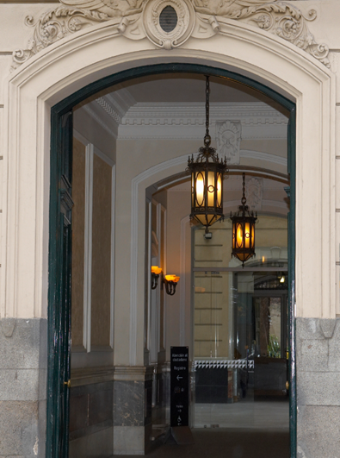
PROTECCIÓN DE DATOS EN EL CENTRO EDUCATIVO

Slide 2
CONCEPTOS BÁSICOS PROTECCIÓN DE DATOS
INTERESADO/A Es la persona física titular (propietaria) de los datos personales. Los datos pertenecen únicamente a cada persona física identificada o identificable a la que se refieren (alumnado, profesorado, progenitores, personal de administración y servicios, proveedores, etc.) Si los datos tratados corresponden a menores de 14 años, sus progenitores o tutores legales, en su caso, prestarán el consentimiento en su nombre, pero los datos personales son de los/las menores

Slide 3
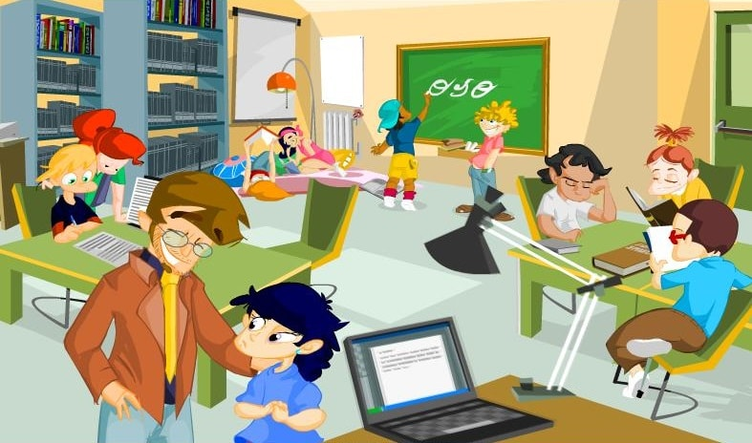
CONCEPTOS BÁSICOS PROTECCIÓN DE DATOS
RESPONSABLE (del tratamiento de los datos) Persona física o jurídica, autoridad pública, servicio u organismo que determina los fines y medios del tratamiento que se realiza.
Responsable tratamientos de datos realizados por los centros educativos públicos: Administración Educativa (Consejería de Educación de la Comunidad Autónoma).
Ceuta, Melilla y los del Exterior: Ministerio de Educación, Formación Profesional y Deportes.
Centros concertados y privados: el propio centro educativo (fundación, congregación religiosa, cooperativa, etc.)

Slide 4
CONCEPTOS BÁSICOS PROTECCIÓN DE DATOS
ENCARGADO del tratamiento de los datos. Persona física o jurídica, autoridad, servicio u organismo que trata los datos por cuenta del responsable.
El responsable determina a quién le encarga el tratamiento que se va a llevar a cabo. Debe ser elegido por éste únicamente entre los que ofrezcan garantías suficientes de cumplimiento de la normativa de protección de datos.
El encargado siempre debe actuar en el marco de las instrucciones fijadas por el responsable. El flujo de datos personales entre el responsable y el encargado no constituye una cesión de datos. Ejemplos de encargados en el ámbito educativo: prestadores de servicios tecnológicos, empresas que gestionan el comedor escolar, la ruta escolar, las actividades extraescolares, etc

Slide 5
LEGITIMACIÓN Y RESPONSABILIDAD DE LOS DOCENTES
TRATAMIENTO LÍCITO CAUSA DE LEGITIMACIÓN
ÁMBITO EDUCATIVO : FUNCIÓN EDUCATIVA, CONSENTIMIENTO, CONTRATO
ATENCIÓN¡¡¡¡
CUANDO EL DOCENTE SE APARTA DE LAS INSTRUCCIONES
DEL RESPONSABLE Y ACTÚA POR SU CUENTA, SE CONVIERTE
EN RESPONSABLE EN EL ÁMBITO DEL RGPD

Slide 6
CONCEPTOS BÁSICOS PROTECCIÓN DE DATOS
DELEGADO DE PROTECCIÓN DE DATOS (DPD). Es obligatorio. Lo nombra el responsable.
Lo nombra la Administración Educativa: centros públicos
Lo nombra el centro educativo: centros privados o concertados
En todos los centros educativos que ofrecen enseñanzas en cualquiera de los niveles establecidos en la legislación reguladora del derecho a la educación.
Asesora e informa al responsable sobre la aplicación de la normativa de protección de datos y supervisa su cumplimiento. Interlocutor con las personas afectadas para cualquier cuestión de protección de datos, dudas, tanto de las familias como de profesionales de la educación, así como quejas y reclamaciones. Debe realizar tareas de formación al personal.

Slide 7
MATERIALES DE LA AEPD PARA EL ÁMBITO EDUCATIVO
CANAL JOVEN
TÚ DECIDES EN INTERNET guia-centros-educativos.pdf
Informes jurídicos de educación y menores

Slide 9
CONCEPTOS BÁSICOS PROTECCIÓN DE DATOS
ASESORAMIENTO POR LA AEPD
AEPD EDUCACIÓN Y MENORES
CANAL JOVEN:
TELÉFONO
900 293 621
WHATSAPP
616 172 204
CORREO ELECTRÓNICO
canaljoven@aepd.es
GUÍAS
INFOGRAFÍAS
CANAL PRIORITARIO

